Slide 2
Introducción a las redes neuronales con Python y NumPy
Subtitle or speaker name

Slide 3

Registro de asistencia
https://forms.office.com/r/BLEWib8XkX

Slide 4

Contenido del taller
Presentación de introducción a las redes neuronales.
Hoja de trabajo: Jupyter Notebook
https://bit.ly/3PukSyh

Slide 5
Objetivos del taller
Comprender los conceptos básicos de las redes neuronales
Aplicar los conceptos a través de un ejemplo práctico

Slide 6
Importancia de la IA en la actualidad
Transporte
Optimización de rutas y logística
Manufactura
Automatización de procesos
Salud
Diagnóstico médico
Comunicaciones
Procesamiento de lenguaje natural
Traducción automática
Recomendaciones personalizadas

Slide 7
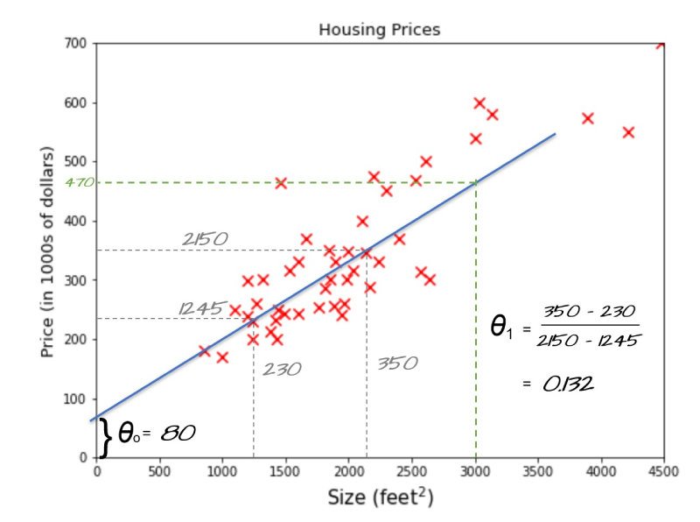
Predicciones y regresión lineal

Slide 8
Introducción a la red neuronal
Tamaño de la familia
TAMAÑO
NÚMERO DE CUARTOS
UBICACIÓN
ESTRATO ECONÓMICO
Transporte
PRECIO
Comercios, parques y amenidades

Slide 9
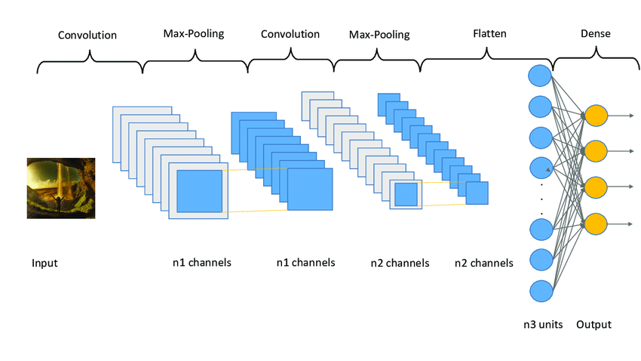
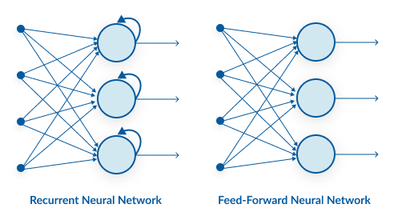
Tipos de redes neuronales
“Feed Forward”
“Convolutional neural network”
“Recurrent Neural Network”

Slide 10
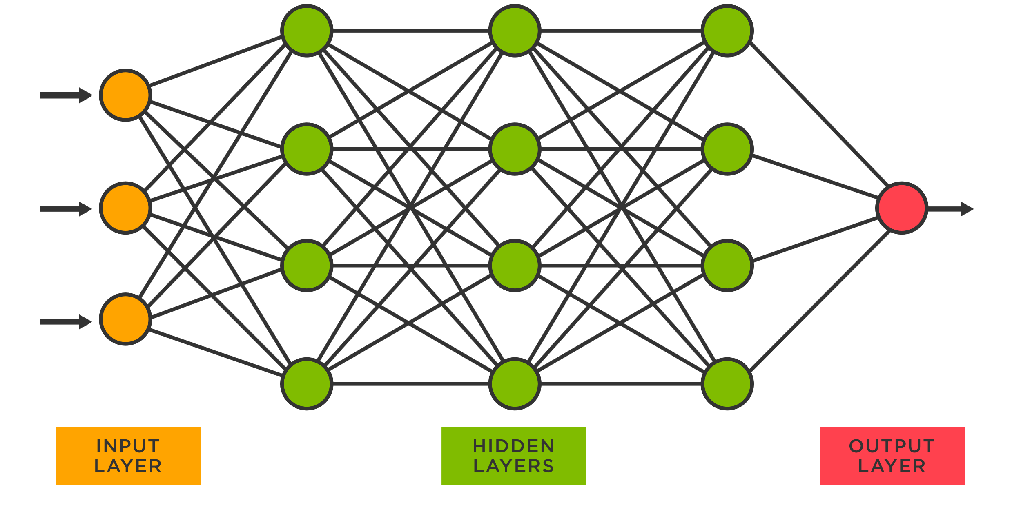
Arquitectura de una red neuronal
Al menos tres layers

Slide 11
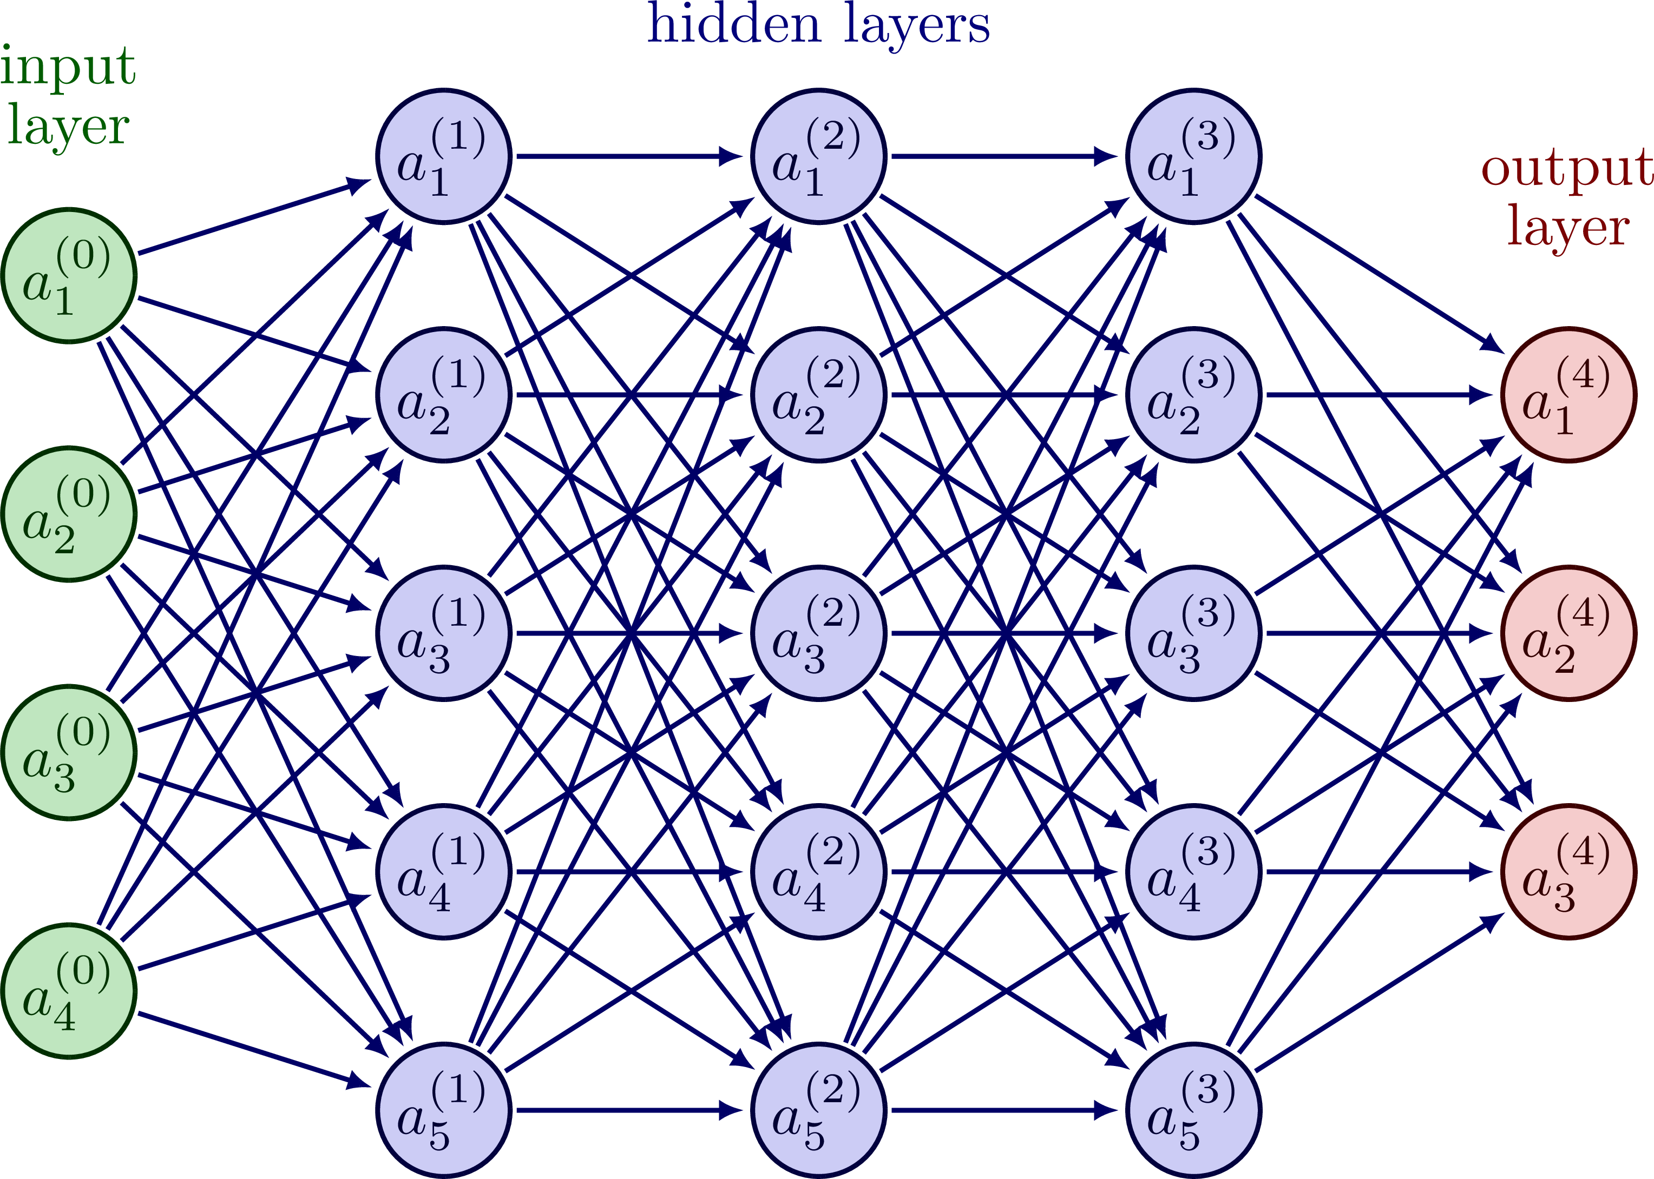
Arquitectura de una red neuronal

Slide 12
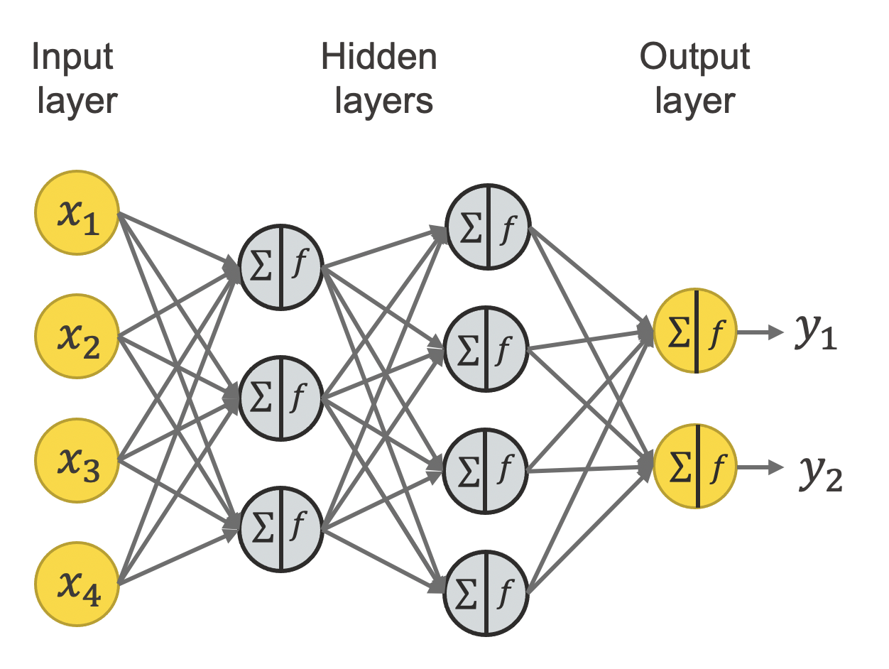
Arquitectura de una red neuronal

Slide 13
Vistazo a las matemáticas detrás de las redes neuronales

Slide 14
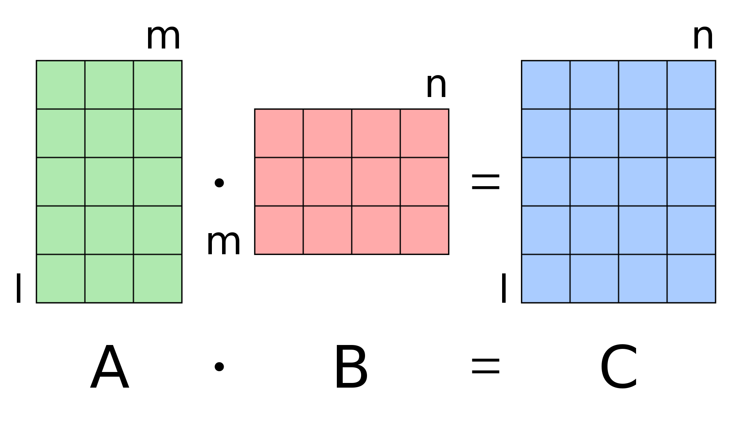
Operaciones con matrices y vectores
Número de columnas de la primera matriz debe ser igual al número de filas de la segunda matriz
Dos matrices, A y B, el número de columnas en la matriz A debe ser igual al número de filas en la matriz.
Orden de multiplicación
El producto de matrices no es conmutativo, lo que significa que AB puede ser diferente de BA.

Slide 15
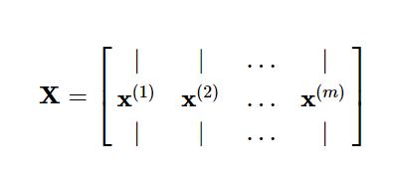
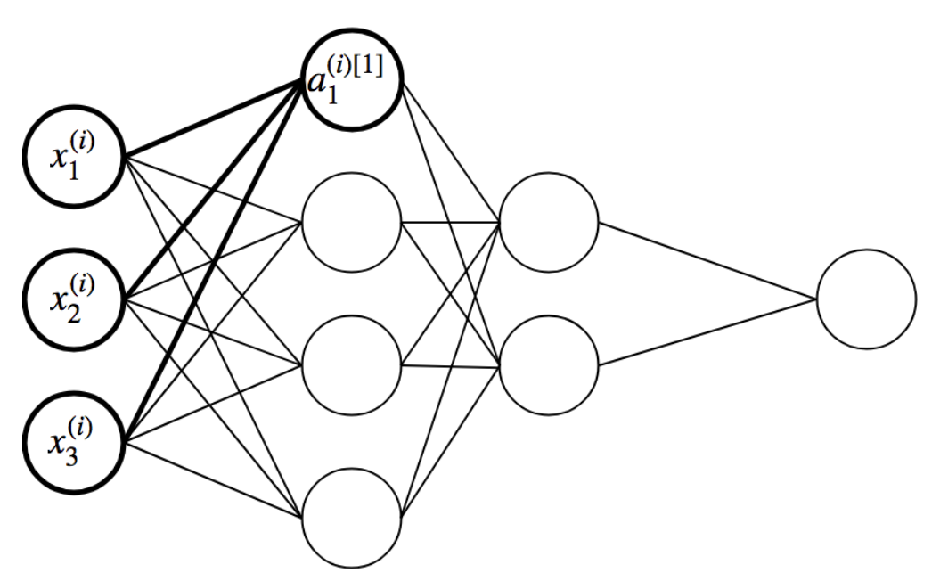
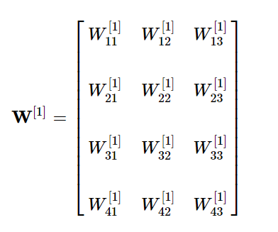
Operaciones con matrices y vectores

Slide 16
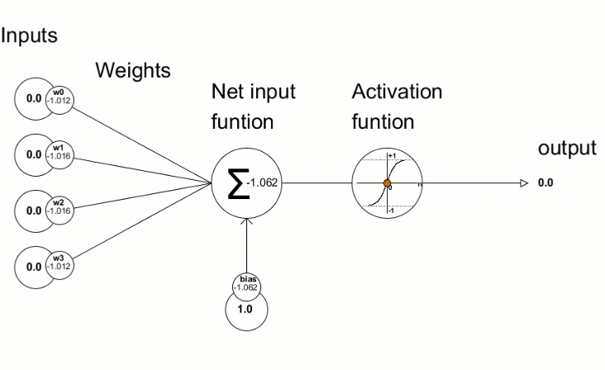
Arquitectura de una red neuronal

Slide 17
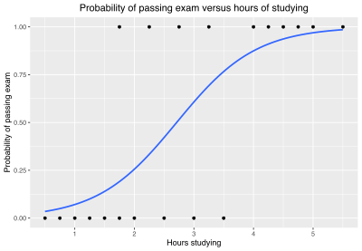
Regresión logística
Modelo estadístico utilizado para la clasificación y predicción de variables categóricas.
Especialmente empleado en problemas de clasificación binaria.
Utilizado para problemas de clasificación, no de regresión.

Slide 18

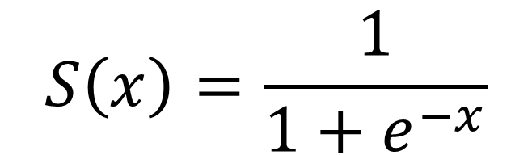
Función sigmoide
Empleada para transformar una combinación lineal de variables predictoras en un valor entre 0 y 1.
$$S\left(x\right)=\frac{1}{1+e^{−x}}$$

Slide 19
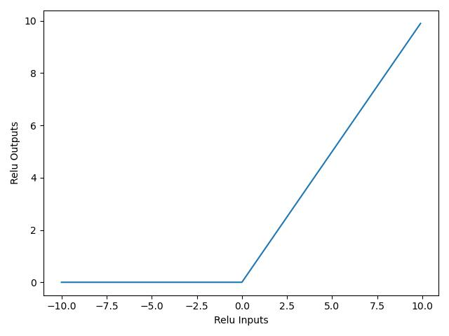
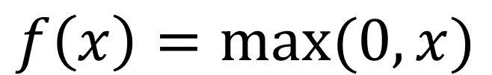
Función de activación Relu Rectified Linear Unit
Se usa principalmente en capas ocultas de redes neuronales para introducir no linealidad en el modelo.
$$f\left(x\right)=\max{(0,x)}$$

Slide 20
Entrenamiento de la red

Slide 21
Train Set, Dev Set, Test Set
Los conjuntos de datos se deben dividir en tres partes:
Conjunto de Entrenamiento (Train Set)
Conjunto de Validación (Dev Set o Validation Set)
Conjunto de Prueba (Test Set)
Entrenamiento
Validación
Prueba

Slide 22
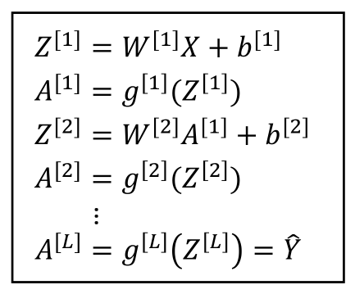
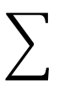
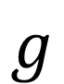
Resumen fórmulas forward propagation
X
w
Matriz entrada
Z
$$g$$
b

Slide 23
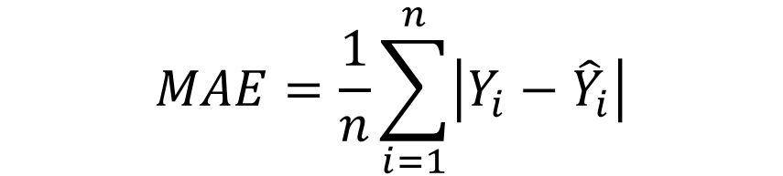
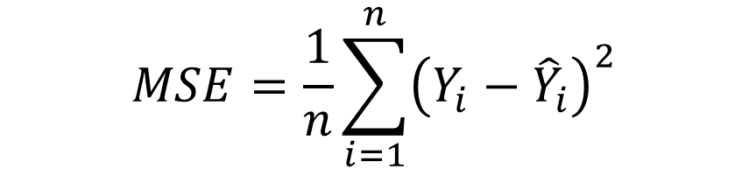
Funciones de costo
Mean Squared Error (MSE)
Error Cuadrático Medio
Promedio de los errores cuadrados entre las predicciones del modelo y los valores reales (etiquetas) en el conjunto de prueba.
Mean Absolute Error (MAE)
Error Absoluto Medio
Promedio de los valores absolutos de los errores entre las predicciones del modelo y los valores reales en el conjunto de prueba.
$$MSE=\frac{1}{n}\sum_{i=1}^{n}{{\left(Y_{i}−{\hat{Y}}_{i}\right)}^{2}}$$
$$MAE=\frac{1}{n}\sum_{i=1}^{n}{\left|Y_{i}−{\hat{Y}}_{i}\right|}$$

Slide 24
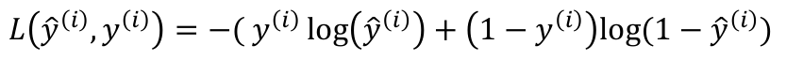
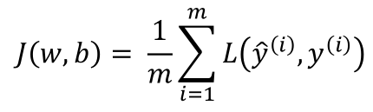
Función de costo de la función sigmoide
Penaliza las predicciones incorrectas del modelo al compararlas con las etiquetas reales.
Se utiliza en el proceso de entrenamiento para ajustar los parámetros del modelo para que haga predicciones más precisas.

Slide 25

Optimización de la función de costo
Encontrar los valores de los parámetros del modelo que minimizan la función de costo.

Slide 26
Optimización de la función de costo
Elección de una función de costo
Inicialización de parámetros con valores aleatorios.
Cálculo del gradiente de la función costo.
Actualización de parámetros
Convergencia / número fijo de iteraciones.
Evaluación del modelo sobre un conjunto de prueba.
Ajuste de hiperparámetros (tasa de aprendizaje o la arquitectura del modelo)

Slide 27
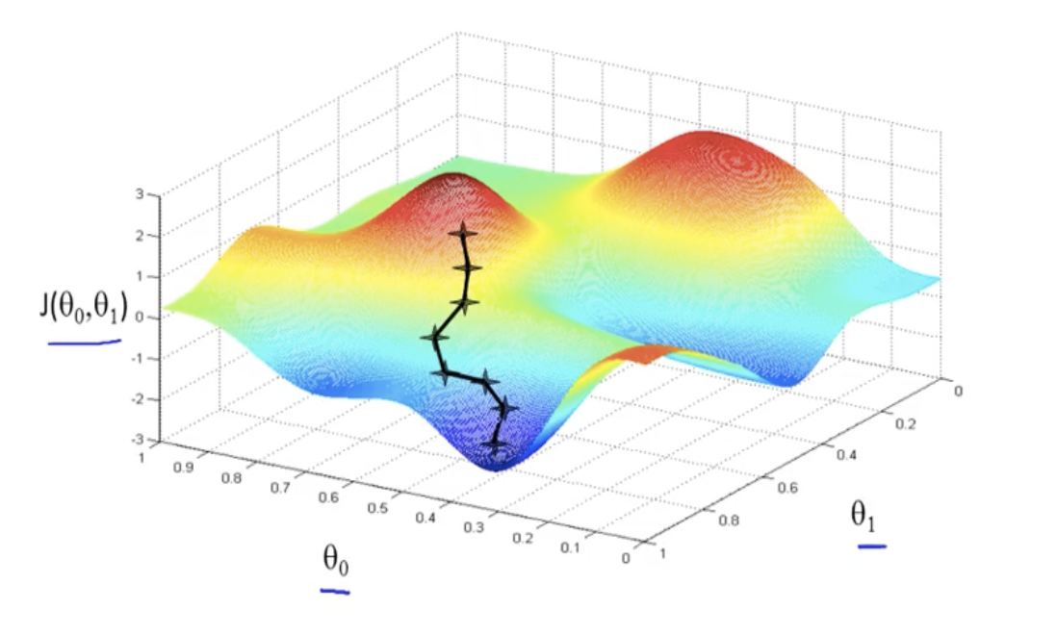
Gradient descent
Se calcula el gradiente (o la derivada) de la función de costo con respecto a los parámetros del modelo.
El gradiente indica la dirección y la magnitud del cambio necesario en los parámetros para reducir la función de costo.

Slide 28
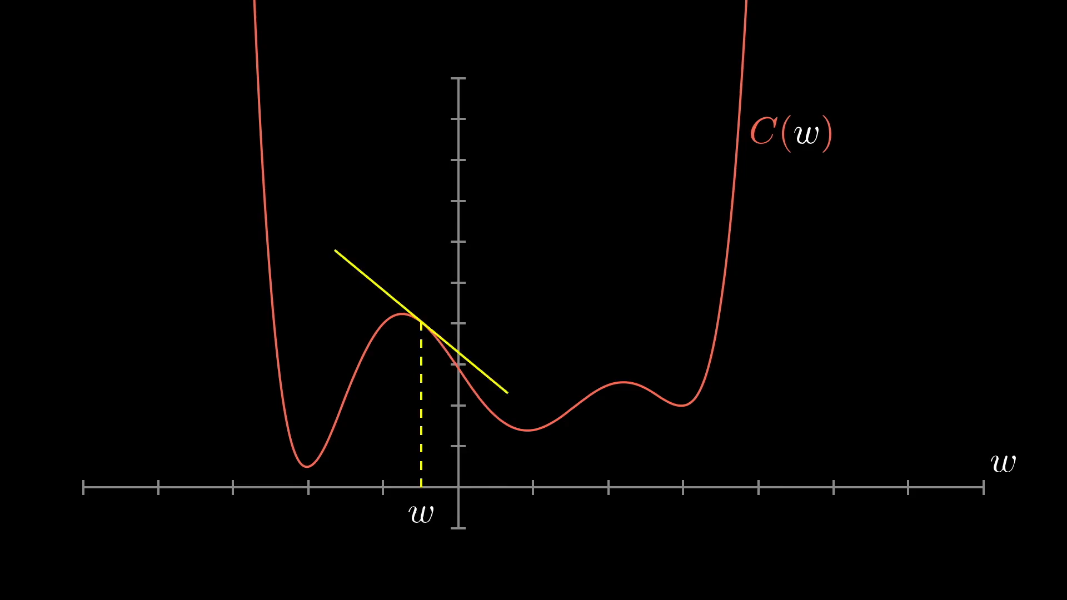
Tasa de aprendizaje
La dirección y la magnitud del cambio están determinadas por el gradiente y la tasa de aprendizaje, que es un hiperparámetro ajustable.

